Slide 1
第一章 数制与编码
进位计数制
数制转换
常用机器码
常用代码

Slide 2
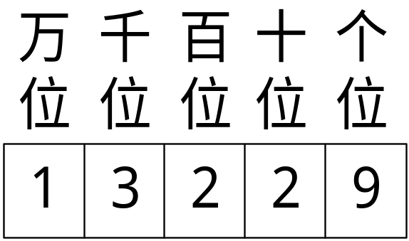
§1.1 进位计数制
进位计数制（位置计数制）：是一种计数方法，他把数划分为不同的数位，当某一位累计到一定数量之后，该位又从0开始，同时向高位进位。
具有如下特点
  同一个数码在不同的数位上表示的数值不同
  可以用少量的数码表示较大的数

Slide 3
§1.1 进位计数制:基本概念
进位基数（进位模数）： 每个数位规定使用的数码符号的总数，用R表示。
数位的权值：当某位的数码为1时所表征的数值，简称权，各个数位的权值均可表示成R^{i}的形式。
i的取值：
  整数部分，
  以小数点为起点，自右向左: 0,1,2,…,n-1
  小数部分，
  以小数点为起点，自左向右:-1,-2,…,-m

Slide 4
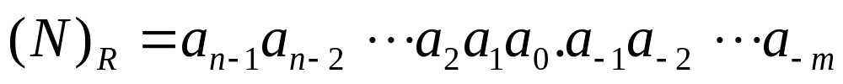
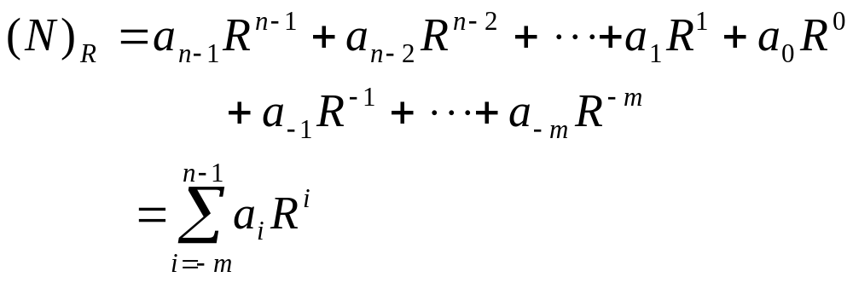
§1.1 进位计数制:基本概念
R进制数：
某位上的数码a_{i}所表示的数值等于a_{i}与该位的
权值R^{i}乘积，因此上式可以写为

Slide 5
§1.1 进位计数制:常用进位计数制
十进制：0，1，2，…，8，9
R=10，“逢10进1”，各位权值为10^{i}
(68.25)₁₀=6x10¹+8x10⁰+2x10⁻¹+5x10⁻²
二进制：0，1
R=2，“逢2进1”，各位权值为2^{i}
(101.11)₂=1x2²+0x2¹+1x2⁰+1x2⁻¹+1x2⁻²
Notes:
十进制数人们最熟悉，但机器实现起来困难。
二进制数由于只需两个状态，机器容易实现，它是数字系统唯一认识的代码，但二进制书写太长。

Slide 6
§1.1 进位计数制:常用进位计数制
八进制：0，1，2，…，6，7
R=8，“逢8进1”，各位权值为8^{i}
(67.25)₈=6x8¹+7x8⁰+2x8⁻¹+5x8⁻²
十六进制：0，1，…，9，A，B，C，D，E，F
R=16，“逢16进1”，各位权值为16^{i} (1B1.11)₁₆=1x16²+Bx16¹+1x16⁰
+1x16⁻¹+1x16⁻²
Notes:
三位二进制数可以用一位8进制数表示，
四位二进制数可以用一位16进制数表示。
在数字系统中，二进制主要用于机器内部数据处理，八进制和16进制主要用于书写程序，而10进制主要用于最终结果输出。

Slide 7
§1.2 数制转换
本节主要介绍十进制数（包括整数、小数）
和非十进制数（二进制数、八进制数、十六进制
数）之间的相互转换。

Slide 8
§1.2 非十进制数转换成十进制数
把非十进制数写成按权展开的多项式，然后
按十进制数的计数规则求和。
例1 (1011.01)₂=(?)₁₀
(1011.01)₂
=1x2³+0x2²+1x2¹+1x2⁰
+0x2⁻¹+1x2⁻²
=8+0+2+1+0+0.25
=(11.25)₁₀

Slide 9
§1.2 非十进制数转换成十进制数
例2 (165.2)₈=(?)₁₀
(165.2)₈
=1x8²+6x8¹+5x8⁰+2x8⁻¹
=64+48+5+0.25=(117.25)₁₀
例3 (32.4)₁₆=(?)₁₀
(32.4)₁₆
=3x16¹+2x16⁰+4x16⁻¹
=48+2+0.25=(50.25)₁₀

Slide 10
§1.2 十进制数转换成其他进制数
把十进制数分为整数部分和小数部分；
分别转换整数部分和小数部分；
把二者的结果相加

Slide 11
§1.2 整数转换
采用基数连除法，把十进制整数N转换成R进制数。
将N除以R，记下商和余数；
将上一步所得的商再除以R，记下商和余数；
重复做第2步，直到商为0
将各个余数按照和运算过程相反的顺序排列起来，即为R进制的数。

Slide 12
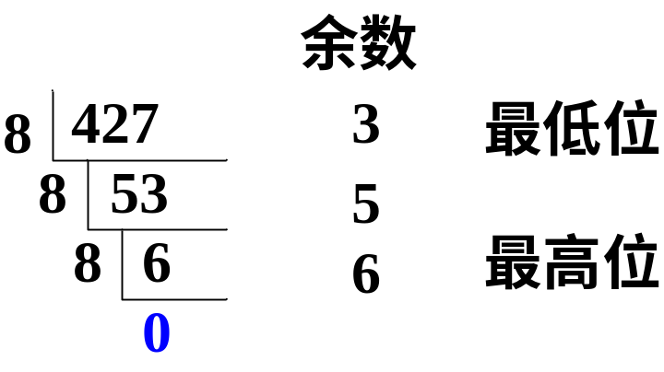
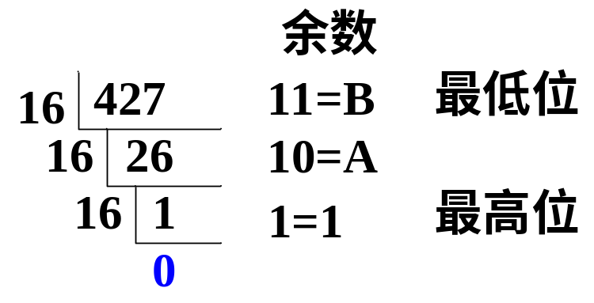
§1.2 整数转换
例4 (427)₁₀=(?)₈=(?)₁₆
(427)₁₀=(653)₈
(427)₁₀=(1AB)₁₆

Slide 13
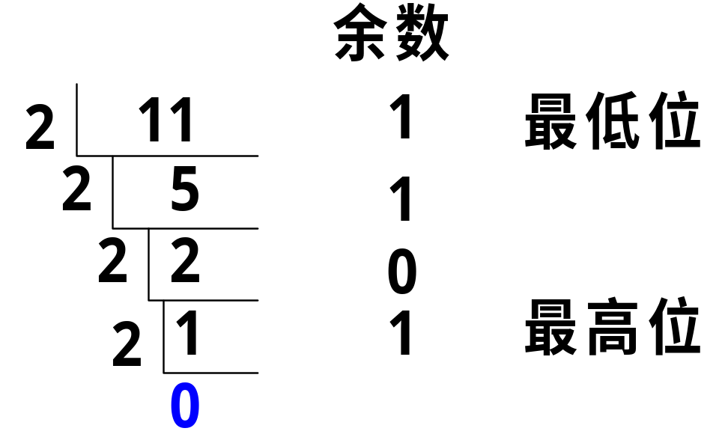
§1.2 整数转换
例5 (11)₁₀=(?)₂
(11)₁₀=(1011)₂

Slide 14
§1.2 纯小数转换
采用基数连乘法，把十进制纯小数M转换成R进制数。
将M乘以R，记下整数部分；
将上一步乘积中的小数部分再乘以R，记下整数部分；
重复第2步，直到小数部分为0或者满足精度要求为止；
将各步求得的整数，按照和运算过程相同的顺序排列起来，即为所求的R进制数。

Slide 15
§1.2 纯小数转换
例6 (0.85)₁₀=(?)₁₆
0.85x16=13.6……13=D 最高位
0.6 x16=9.6 …… 9=9
0.6 x16=9.6 …… 9=9
... … 最低位
(0.85)₁₀=(0.D99…)₁₆

Slide 16
§1.2 纯小数转换
例7 (0.35)₁₀=(?)₂
0.35x2=0.7 …… 0 最高位
0.7 x2=1.4 …… 1
0.4 x2=0.8 …… 0
0.8 x2=1.6 …… 1
0.6 x2=1.2 …… 1
0.2 x2=0.4 …… 0
... … 最低位
(0.35)₁₀=(0.010110…)₂

Slide 17
§1.2 纯小数转换
当十进制小数不能用有限位二进制小数精确表示时，可根据精度要求，求出相应的二进制位数近似地表示。
例如 当要求二进制数取m位小数时，可求出m+1位，然后对最低位作“0舍1入”处理。

Slide 18
§1.2 纯小数转换
例8（0.323）₁₀ =（？）₂ (保留4位小数)。
0.3 2 3
× 2
高位
0.6 4 6
× 2
1.2 9 2
× 2
即 (0.323)₁₀=(0.0101)₂
0.5 8 4
× 2
1.1 6 8
× 2
0舍去
低位
0.3 3 6

Slide 19
§1.2 纯小数转换
例9 （0.386）₁₀ =（？）₂ (保留4位小数)。
0.7 8 6
× 2
高位
1.5 7 2
× 2
即 (0.323)₁₀=(0.1101)₂
1.1 4 4
× 2
0.2 8 8
× 2
1加到上一位
0.5 7 6
× 2
低位
1.1 5 2

Slide 20

§1.2 十进制数转换成其他进制数
若十进制数有整数也有小数，则整数和小数分别转换，再求其和。
例 (11.25)₁₀=(?)₂
0.25x2=0.5
0.5 x2=1.0
(0.25)₁₀=(0.01)₂
(11)₁₀=(1011)₂
(11.25)₁₀=(1011.01)₂

Slide 21
§1.2 十进制数转换成其他进制数
例 (25.625)₁₀=(?)₂
0.6 2 5
2 2 5
× 2
1.2 5 0
2 1 2 …… 1
× 2
2 6 …… 0
0.5 0 0
2 3 …… 0
× 2
2 1 …… 1
0 1
1.0 0 0
即 (25.625)₁₀=(11001.101)₂

Slide 22
§1.2 二进制数转换成八(十六)进制数
二进制数转换成八(十六)进制数时，其整数部分和小数部分可以同时进行转换，其方法是：以二进制数的小数点为起点，分别向左、向右，每三位(或四位)为一组。然后，把每一组二进制数转换成八(十六)进制数，并保持原排序。
对于小数部分，最低位一组不足三(四)位时，必须在有效位右边补零，使其足位；
对于整数部分，最高位一组不足三(四)位时，可在有效位左边补零，也可不补。

Slide 23
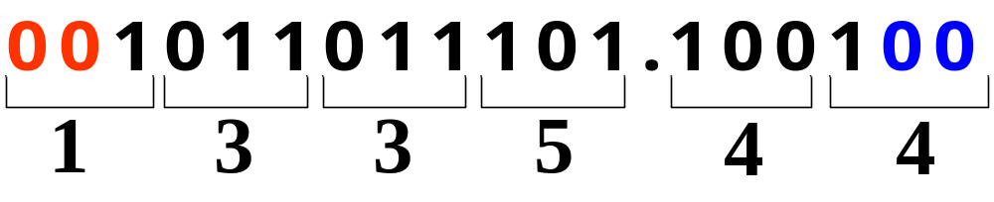
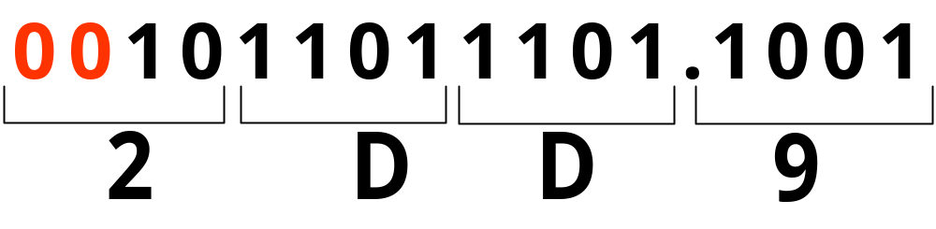
§1.2 二进制数转换成八(十六)进制数
例 (1011011101.1001)₂=(?)₈=(?)₁₆
必须补0
可补可不补
(1011011101.1001)₂=(1335.44)₈
(1011011101.1001)₂=(2DD.9)₁₆

Slide 24
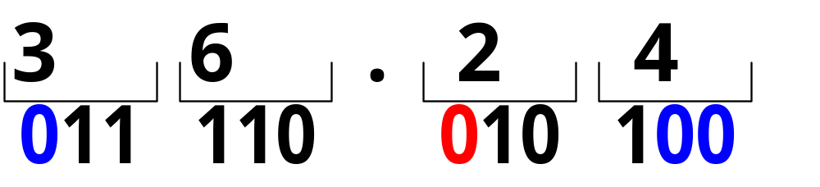
§1.2 八(十六)进制数转换成二进制数
把八(十六)进制数的每一位数码分别转换成三位(或四位)的二进制数，并保持原排序即可。整数最高位一组左边的0，及小数最低位一组右边的0，可以省略。
例 (36.24)₈=(?)₂
(36.24)₈=(11110.0101)₂

Slide 25
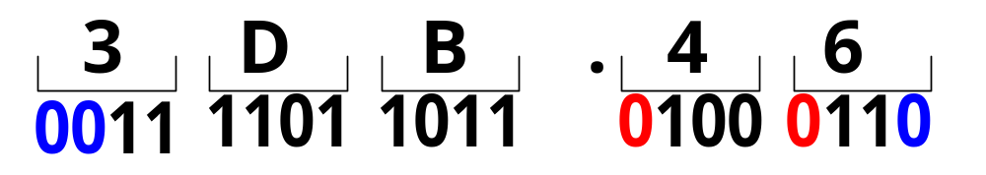
§1.2 八(十六)进制数转换成二进制数
例 (3DB.46)₁₆=(?)₂
(3DB.46)₁₆=(1111011011.0100011)₂

Slide 26
§1.3 带符号二进制数的代码表示
在数字系统中表示二进制数正负的一般方法：
  最高位为符号位，0表示正、1表示负；
  其余各位为数值
X_{f} X_{n-1} X_{n-2} … X₁ X₀
↑ ↑
符号位 数值
代码位数称为字长，其数值称为真值
将符号和数值一起编码表示的二进制（符号）数称为机器数或机器码。
Notes:
为了标记一个数的正负，人们通常在一个数的前面用“+”号表示正数，用“-”号表示负数。在数字系统中，符号和数值一样是用0和1来表示的，一般将数的最高位作为符号位，用0表示正，用1表示负。

Slide 27
§1.3 常用的机器码
常用的机器码有原码、反码和补码三种
原码：符号位+数值位
反码：正数同原码；负数符号位为1，数值位取反
补码：正数和0同原码；负数符号位为1，数值“取反加1”

Slide 28
§1.3 原码
原码：符号位用0表示正，1表示负，数值位保持不变。原码表示法又称为“符号—数值表示”法。
例：用8位字长原码表示(+54)₁₀ 和(-54)₁₀
N= (+54)₁₀= (+110110)₂ [N]_{原}=00110110
N= (-54)₁₀ = (-110110)₂ [N]_{原}=10110110

Slide 29
§1.3 反码
反码表示方法：
  正数与原码表示相同
  负数符号位为1，数值按位取反
例：用8位字长反码表示(+54)₁₀和(-54)₁₀
N= (+54)₁₀= (+110110)₂
[N]_{原}=00110110 [N]_{反}=00110110
N= (-54)₁₀ = (-110110)₂
[N]_{原}=10110110 [N]_{反}=11001001
Notes:
原码 补码的局限性 1、正0和负0；2、计算不太对

Slide 30
§1.3 补码
补码表示：
  符号位—用0表示正，用1表示负；
  数值位—正数补码的数值位与真值相同；负数补码的符号位为1，数值为“取反加1”。
例： (+6)₁₀和(-5)₁₀的4位和8位二进制补码
位数 | 数值 | 原码 | 补码
4位 | +6 | 0110 | 0110
 | -5 | 1101 | 1011
8位 | +6 | 00000110 | 00000110
 | -5 | 10000101 | 11111011

Slide 31
§1.3 真值、原码、反码、补码的相互转换
不变（符号位0）
求反（符号位1）
符号位不变，数值位
反码
符号位不变
符号位不变
不变（符号位0）
末位减1
（符号位1）
+，- 符号位0，1
不变（符号位0）
末位加1
（符号位1）
数值位
真值
原码
数值位
补码
不变（符号位0）
取反，末位加1（符号位1）
符号位不变，数值位

Slide 32
§1.3 机器数的加减法运算
原码运算：符号位不参加运算，只运算数值部分
例 X₁=-0.0011,X₂=+0.1011,求[X₁+X₂]_{原}和 [X₁-X₂]_{原}
0. 1 0 1 1
-) 0. 0 0 1 1
0. 1 0 0 0
0. 0 0 1 1
+) 0. 1 0 1 1
0. 1 1 1 0
[X₁+X₂]_{原}= 0.1000
[X₁-X₂]_{原} = 1.1110

Slide 33
§1.3 机器数的加减法运算
反码运算：采用反码进行加、减运算时，无论进行两数相加还是两数相减，均可通过加法实现。
加、减运算规则如下：
[X₁ + X₂]_{反} = [ X₁]_{反} + [ X₂ ]_{反}
[X₁ – X₂]_{反} = [ X₁]_{反} + [ -X₂]_{反}
运算时，符号位和数值位一起参与运算。当符号位有进位产生时，应将进位加到运算结果的最低位，才能得到最后结果。

Slide 34
§1.3 机器数的加减法运算
例 已知X₁ = +0.1110, X₂ = +0.0101，求[X₁-X₂]_{反}
解：[X₁-X₂]_{反} = [X₁]_{反} + [-X₂]_{反} = 0.1110 + 1.1010
0 . 1 1 1 0
+ 1 . 1 0 1 0
1 0 . 1 0 0 0
+ 1
0 . 1 0 0 1
[X₁-X₂]_{反} = 0.1001

Slide 35
§1.3 机器数的加减法运算
补码运算：采用补码进行加、减运算时，可以将加、减运算均通过加法实现。
加、减运算规则如下：
[X₁ + X₂]_{补} = [ X₁]_{补}+ [ X₂ ]_{补}
[X₁ – X₂]_{补}= [ X₁]_{补}+ [ -X₂]_{补}
运算时，符号位和数值位一起参与运算，若符号位有进位产生，则应将进位丢掉后才能得到正确结果。

Slide 36
§1.3 机器数的加减法运算
例 已知X₁=-1001,X₂=+0011，求 [X₁-X₂]_{补}
解：［X₁-X₂］_{补}=［X₁］_{补}+［-X₂］_{补}= 10111+11101
1 0 1 1 1
+ 1 1 1 0 1
丢掉 1 1 0 1 0 0
［X₁-X₂］_{补} = 10100

Slide 37
§1.3 机器码小节
原码表示简单，最易实现，但加减法麻烦。
补码、反码可以简化减法运算
  反码循环加进位，可能多次相加
  补码进行加减法最方便，只须一次加
反码直接对数值求反即可实现，补码需在实现反码的基础上+1

Slide 38
§1.4 常用代码
编码：对若干个不同的数据或信息，按一定的规律分别给其指定一个代表符号的过程。
代码：简称码，代表给定数据和信息的符号。
二进制代码：在数字系统中，所有的代码都是用若干位二进制码元“0”和“1”的不同组合构成的，因此，这种代码被称为二进制代码。

Slide 39
§1.4 常用代码
二—十进制码(BCD码)
8421BCD码、余3码、2421码
可靠性代码
格雷码、奇偶校验码
字符代码
ASCII码

Slide 40
§1.4.1 二—十进制码
二——十进制码是用二进制码元来表示十进制数符“0~9”的代码，简称BCD码(Binary Coded Decimal),几种常用的代码为8421BCD码、余3码、2421码。
0000，0001，0010，0011
0100，0101，0110，0111
1000，1001，1010，1011
1100，1101，1110， 1111
Notes:
用二进制码元来表示“0~9”这10个数符，必须用四位二进制码元来表示

Slide 41
§1.4.1 二—十进制码
若某种代码的每一位都有固定的“权值”，则称这种代码为有权代码；否则称为无权代码。

Slide 42
§1.4.1 8421BCD码
8421BCD码是有权码，各位的权值分别是8，4，2，1。
若一个十进制字符X的8421BCD码为a₃a₂a₁a₀，则该字符的值为
X = 8a₃ + 4a₂ + 2a₁ + 1a₀

Slide 43
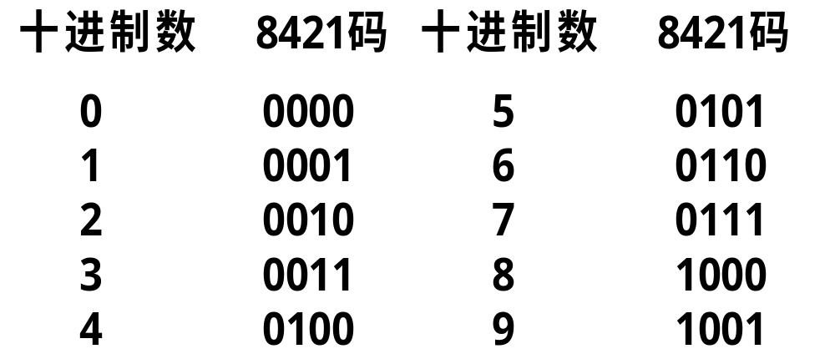
§1.4.1 8421BCD码
8421BCD码
按8421BCD码编码的0～9与用4位二进制数表示的0～9完全一样。所以，8421BCD码是一种人机联系时广泛使用的中间形式。

Slide 44
§1.4.1 8421BCD码
8421BCD码中不允许出现1010～1111六种组合(因为没有十进制数字符号与其对应)。
8421BCD码具有奇偶特性。当十进制数为奇数时，对应8421BCD码的最低位为1；当十进制数为偶数时，对应8421BCD码的最低位为0。

Slide 45
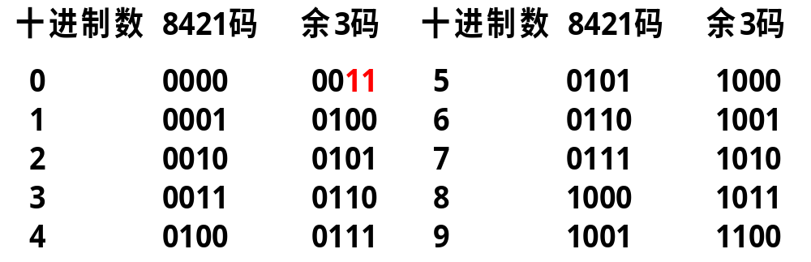
§1.4.1 余3码
余3码是8421BCD码的每个码组加0011形成的。

Slide 46
§1.4.1 余3码
十进制数
8421码
余3码
十进制数
8421码
余3码
0 0000 0011
5 0101 1000
1 0001 0100
6 0110 1001
2 0010 0101
7 0111 1010
3 0011 0110
8 1000 1011
4 0100 0111
9 1001 1100
余3码的0和9，1和8，2和7，3和6，4和5，各对码组相加均为1111，具有这种特性的代码称为自补代码。
余3码各位无固定权值，属于无权码。

Slide 47
§1.4.1 余3码
余3码中不允许出现0000、0001、0010、1101、1110和1111六种状态。
余3码与十进制数进行转换时，每位十进制数字的编码都应余3。

Slide 48
§1.4.1 2421码
2421BCD码的各位权值分别为2，4，2，1。
十进制数
2421码
十进制数
2421码
0 0000
5 1011
1 0001
6 1100
2 0010
7 1101
3 0011
8 1110
4 0100
9 1111
2421码是有权代码，也是一种自补码。

Slide 49
§1.4.1 2421码
2421码不具备单值性。例如，0101和1011都对应十进制数字5。为了与十进制字符一一对应，2421码不允许出现0101～1010的6种状态。

Slide 50
§1.4.1常用的3种BCD码
十进制字符 8421码 2421码 余3码
0 0000 0000 0011
1 0001 0001 0100
2 0010 0010 0101
3 0011 0011 0110
4 0100 0100 0111
5 0101 1011 1000
6 0110 1100 1001
7 0111 1101 1010
8 1000 1110 1011
9 1001 1111 1100

Slide 51
§1.4.1 二—十进制码(BCD码)
BCD码与十进制数之间的转换
十进制 BCD码
  把十进制数的每一位数码，分别用BCD码取代即可。
BCD码 十进制
  把BCD码以小数点位起点向左、向右每四位分一组，再写出每一组代码代表的十进制数，并保持原排序即可。

Slide 52
§1.4.1 二—十进制码(BCD码)
例12 (902.45)₁₀=(?)_{8421BCD}
(902.45)₁₀
=(100100000010.01000101)_{8421BCD}
例13 (01101000. 01000010)_{8421BCD} =(?)₁₀
=(68.42)₁₀

Slide 53
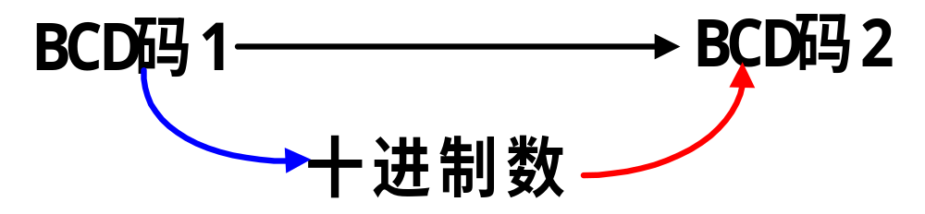
§1.4.1 二—十进制码(BCD码)
不同BCD码之间的转换
例14 (01001000.1001)_{余3BCD}=(?)_{2421BCD}
(01001000.1001)_{余3BCD}
=(15.6) ₁₀
=(00011011.1100)_{2421BCD}

Slide 54
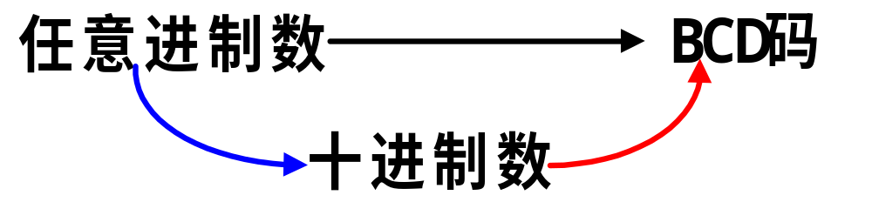
§1.4.1 二—十进制码(BCD码)
将任意进制数用BCD码表示，应先将其转换成
十进制数，再将该十进制数用BCD码表示。
例15 (73.4)₈=(?)_{8421BCD}
(73.4)₈=7x8+3+4x8⁻¹=(59.5)₁₀
=(01011001.0101)_{8421BCD}

Slide 55
§1.4.2 可靠性代码
为了避免或者减少代码在产生和传输过程中出现错误，或者在出现错误时能迅速发现或纠正，广泛采用了可靠性编码技术。
利用该技术编制出来的代码叫可靠性代码，最常用的有
  格雷码
  奇偶校验码
Notes:
为了避免或者减少代码在产生和传输过程中出现错误，或者在出现错误时能迅速发现或纠正，广泛采用了可靠性编码技术。
利用该技术编制出来的代码叫可靠性代码，最常用的有格雷码和奇偶校验码。

Slide 56
§1.4.2 格雷(Gray)码
码距：两个码组中不同码元的个数称为这两个码组的距离，简称码距。
格雷码：单位距离码，循环码
  单位码距：任意相邻的两个码组的距离均为1；
  循环码：首尾两个码组也具有单位距离特性。
格雷码属于无权码
Notes:
由于格雷码任意相邻的两个码组的距离为1，故又称之为单位距离码。
另外，首尾两个码组也具有单位距离特性，因而格雷码也叫循环码。
格雷码属于无权码。

Slide 57
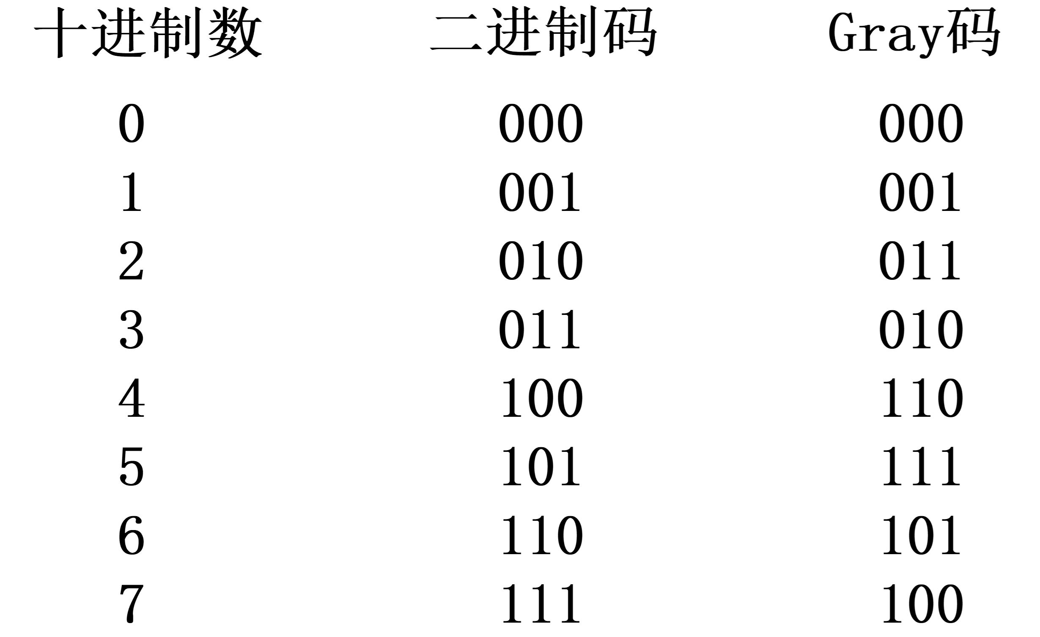
§1.4.2 格雷(Gray)码
格雷码特点：任何相邻的两个码组(包括首、尾两个码组)中，只有1个码元不同。
Notes:
码距：两个码组中不同码元的个数称为这两个码组的距离，简称码距。
格雷码：单位距离码，循环码。
格雷码属于无权码。
由于格雷码任意相邻的两个码组的距离为1，故又称之为单位距离码。
另外，首尾两个码组也具有单位距离特性，因而格雷码也叫循环码。
格雷码属于无权码。

Slide 58
§1.4.2 格雷(Gray)码
格雷码另外一个特点：具有反射特性
十进制数
二进制码
Gray码
0 000 000
一位反射对称轴
1 001 001
两位反射对称轴
2 010 011
3 011 010
三位反射对称轴
4 100 110
5 101 111
6 110 101
7 111 100
Notes:
格雷码具有反射特性：按表中所示的对称轴，除最高位互补反射外，其余低位码元以对称轴镜像反射。
格雷码的优点：可靠性高，同时会提高系统的运行速度。（尤其在加1运算中）

Slide 59
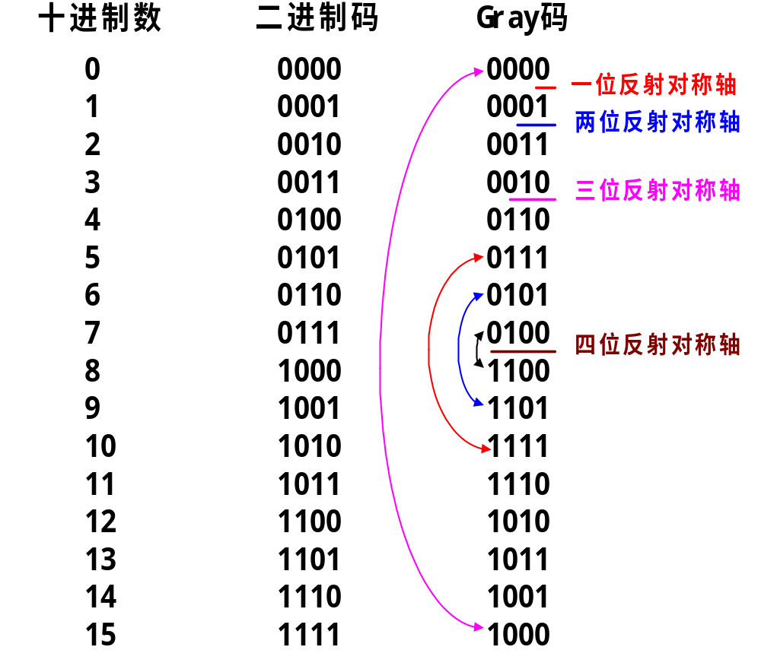
§1.4.2 格雷(Gray)码

Slide 60
§1.4.2 格雷(Gray)码
普通二进制码转换格雷码
设二进制码为 B = B_{n-1}B_{n-2} … B_{i+1}B_{i} … B₁B₀
对应格雷码为 G = G_{n-1}G_{n-2} … G_{i+1}G_{i} … G₁G₀
有： G_{n-1} = B_{n-1}
G_{i} = B_{i+1}⊕B_{i} 0 ≤ i≤ n-2
其中，运算“⊕”称为“异或”运算，运算规则是：
0⊕0=0； 0⊕1=1；
1⊕0=1； 1⊕1=0。

Slide 61
§1.4.2 格雷(Gray)码
普通二进制码转换格雷码
例如， 1 0 1 1 0 1 0 0 二进制数
↘↓↘↓↘↓↘↓↘↓↘↓↘↓
⊕ ⊕ ⊕ ⊕ ⊕ ⊕ ⊕
↓ ↓ ↓ ↓ ↓ ↓ ↓
1 1 1 0 1 1 1 0 Gray码

Slide 62
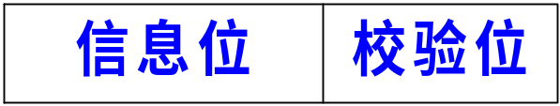
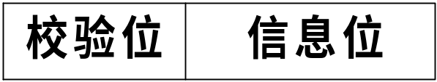
§1.4.2 奇偶校验码
奇偶校验码是一种可以检测一位错误的代码。
构成：信息位和校验位。
校验位：只有一位，放在信息位的前面和后面均可。
信息位：代表要传输的信息，可以是任何一种二进制代码。
编码方式有两种：
奇校验：使每个码组中信息位和校验位的“1”的个数之和为奇数。
偶校验：使每个码组中信息位和校验位的“1”的个数之和为偶数。
Notes:
信息位：代表要传输的信息，可以是任何一种二进制代码。
校验位：只有一位，放在信息位的前面和后面均可。

Slide 63
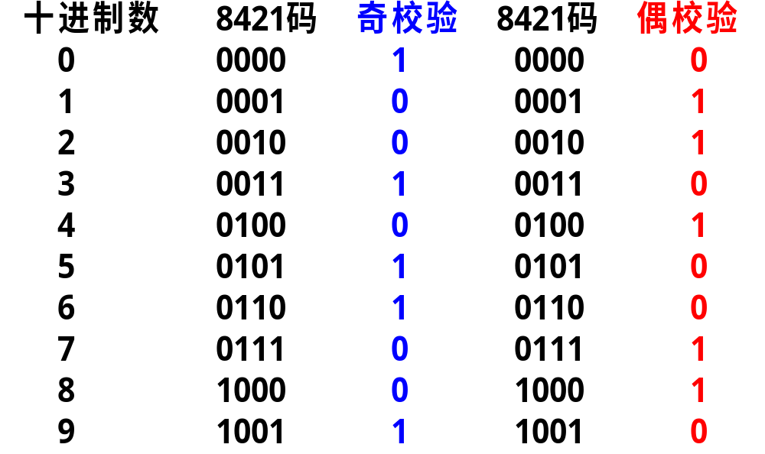
§1.4.2 奇偶校验码
Notes:
接收方对接收到的奇偶校验码要进行检测，看每个码组中“1”的个数是否与约定相符，若不相符，则为错码。
奇偶校验码只能检测一位错码，但不能测定哪一位出错，也不能自行纠正错误。
若出现多位错误，则奇偶校验码无法检测。但是多位同时出错的概率要比一位出错的概率小得多，并且奇偶校验码容易实现，因而被广泛采用。

Slide 64
§1.4.2 奇偶校验码
接收方对接收到的奇偶校验码要进行检测，看每个码组中“1”的个数是否与约定相符，若不相符，则为错码。
奇偶校验码只能检测一位错码，但不能测定哪一位出错，也不能自行纠正错误。
若出现多位错误，则奇偶校验码无法检测。但是多位同时出错的概率要比一位出错的概率小得多，并且奇偶校验码容易实现，因而被广泛采用。
Notes:
接收方对接收到的奇偶校验码要进行检测，看每个码组中“1”的个数是否与约定相符，若不相符，则为错码。
奇偶校验码只能检测一位错码，但不能测定哪一位出错，也不能自行纠正错误。
若出现多位错误，则奇偶校验码无法检测。但是多位同时出错的概率要比一位出错的概率小得多，并且奇偶校验码容易实现，因而被广泛采用。

Slide 65
§1.4.2 奇偶校验码
奇偶检验码的工作原理如下图所示
接收端
发送端
1
1
x₁
检
测
器
x₂
0
0
x₃
1
1
F
x₄
1
1
1
0
1
编码器
P(偶)

Slide 66
§1.4.2 奇偶校验码
奇偶检验码特点
(1) 编码简单、容易实现；
(2) 奇偶检验码只有检错能力，没有纠错能力；
(3) 只能发现单错，不能发现双错。

Slide 67
§1.4.2 字符代码
数字系统中处理的数据除了数字之外，还有字母、运算符号、标点符号以及其他特殊符号，人们将这些符号统称为字符。所有字符在数字系统中必须用二进制编码表示，通常将其称为字符编码。
目前计算机和数字系统广泛采用的是ASCII码(American Standard Code for Information Interchange，美国信息交换标准代码)。 ASCII码用7位二进制码表示128种字符，由于数字系统中实际是用一个字节表示一个字符，所以使用ASCII码时，通常在最左边增加一位奇偶检验位。

Slide 68
§1.4.2 字符代码
7 位ASCII码编码表(一)
低4位代码 (a₄a₃a₂a₁)
高3位代码(a₇a₆a₅)
000 001 010 011 100 101 110 111
0000
0001
0010
0011
0100
0101
0110
0111
1000
1001
1010
1011
1100
1101
1110
1111
NUL DLE SP 0 @ P 、 p
SOH DC1 ! 1 A Q a q
STX DC2 " 2 B B b B
ETX DC3 # 3 C S c s
EOT DC4 $ 4 D T d t
ENQ NAK % 5 E U e u
ACK SYN & 6 F V f v
BEL ETB , 7 G W g w
BS CAN ( 8 H X h x
HT EM ) 9 I Y i y
LF SUB * ： J Z j z
VT ESC + ； K ［ k {
FF FS ， < L ＼ l |
CB GS - = M ］ m }
SO BS . > N ∧ n ～
SI US / ? O － o DEL

Slide 69
§1.4.2 字符代码
注：
NUL 空白 SOH 序始 STX 文始 ETX 文终
EOT 送毕 ENQ 询问 ACK 承认 BEL 告警
BS 退格 HT 横表 LF 换行 VT 纵表
FF 换页 CB 回车 SO 移出 SI 移入
DLE 转义 DC1 机控₁ DC2 机控₂ DC3 机控₃
DC4 机控₄ NAK 否认 SYN 同步 ETB 组终
CAN 作废 EM 载终 SUB 取代 ESC 扩展
FS 卷隙 GS 群隙 BS 录隙 US 元隙
SP 间隔 DEL 抹掉

Slide 70
本章作业
P₂₄₋₂₅
1.1 （2）
1.2 （3）（4）
1.3 （3）
1.6 （3）
1.7
1.8 （2）
1.10 （2）
1.11（2）
1.12

